Slide 1

Preparen un
mate, café, té ó vaso de agua
en 5’ arrancamos !
>> Coloquen su nombre y apellido en el teams! <<
Necesitamos que pongan su nombre y apellido en el TEAMS para la asistencia.
¿Pero no era opcional asistir al encuentro?
Si, asistir al encuentro es opcional, pero es recomendable que asistan.

Slide 2

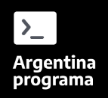

ARGENTINA PROGRAMA
4to encuentro integrador virtual
Viernes 17/03/2023

Slide 3
#DINÁMICA DE LOS ENCUENTROS
> Revision de temas teoricos / practicos
> Revision del módulo 1 y 2
Se orientan los temas a tratar en relacion al proyecto. En este encuentro referido a estos modulos –conceptos generales y orientado al portfolio-.
> 7 encuentros
No son obligatorios, seran de revision y tratando de integrar varios temas.
> Duración 2 meses –lo que resta del curso-
Una reunion por semana –los dias viernes-. Menos los dias feriados.
> Consultas en foros y registro de lo tratado
Se dejaran notas relacionadas con lo visto en los encuentros en los foros correspondientes para que se compartan experiencias acerca del avance del proyecto.

Slide 4
#TIPS
Pensar la pregunta
¡Todas las preguntas son bienvenidas! Pero antes de preguntar reflexionen, investiguen y revisen las preguntas del resto. –usando el foro-.
Contextualizar
Es importante explicar cómo llegamos al problema, el contexto y ser específico en aquello que queremos resolver. Explicado en el modulo 1.
Formular preguntas en foros
Para poder obtener una respuesta concreta a nuestra consulta es necesario dar en el foro la mayor cantidad posible de información: que sistema operativo usamos, que version del SW se quiere instalar, imágenes de error, ruta de acceso o pasos realizados para replicar el error.
> Sería muy interesante que si tuvieron un problema y lograron resolverlo se animen a compartirlo en el foro, ya que otro puede tener el mismo inconveniente.

Slide 5
1
Modulo 1
Introduccion al Desarrollo Web y aplicaciones

Slide 6
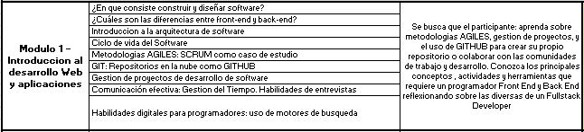
#1 Modulo 1 – Introduccion al Desarrollo Web y aplicaciones
Temas destacados del modulo
Los temas que se destacan de este modulo son:
-Arquitecturas de software: frontend / backend
-¿En que consiste construir y diseñar software?
-GIT / GITHUB
> En este modulo es importante focalizarse en el uso de GIT / GITHUB.

Slide 7
#2 Modulo 1 – Introduccion al Desarrollo Web y aplicaciones
¿Con que tecnologías trabajamos en el proyecto?
Utilizaremos las siguientes tecnologías:
Para Front End:
• Estructura y estilos: HTML, CSS, Javascript y un framework como Bootstrap
• Lenguaje programación: TypeScrypt y el framework como Angular ambos basados en Javascript
Para Back End:
• Base de datos: Usaremos MySQL
• Lenguaje: Java con Framework Spring Boot
• Web server: Apache Tomcat
Por ejemplo si decido utilizar Python para que de la respuesta de Spring Boot pueda reordenar o añadir datos adicionales a mi Front y lo utilizaría como una capa intermedia entre la petición de Angular con Spring Boot, eso es posible y no afectaría negativamente la calificación del Portafolio. Lo que sí afectaría la calificación sería que se utilizara Python o Django en lugar de Spring Boot, ya que estas tecnologías no se enseñan en este curso y no son parte del programa. Para el caso de Angular funcionaría parecido y con MySQL sería lo mismo si se utiliza con PostgresSQL o MySQL, pero no con MongoDB por ejemplo.
> Puede usarse otro tipo de tecnologia pero no es recomendable.

Slide 8
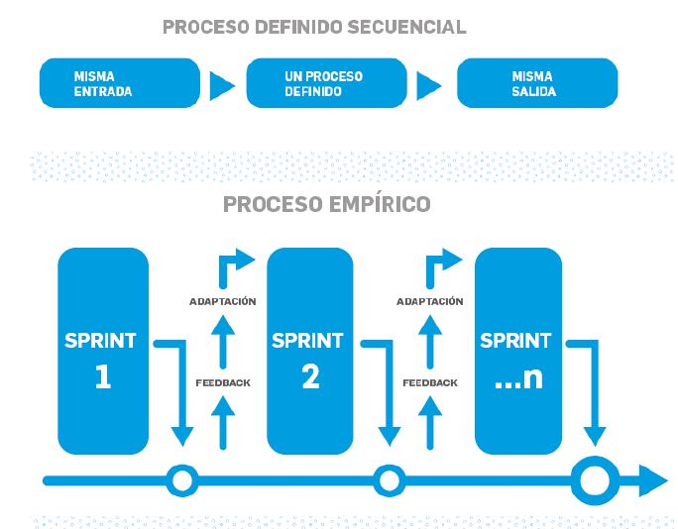
#3 Modulo 1 – Introduccion al Desarrollo Web y aplicaciones
Proceso de desarrollo de software
Utilizaremos SCRUM:

Slide 9
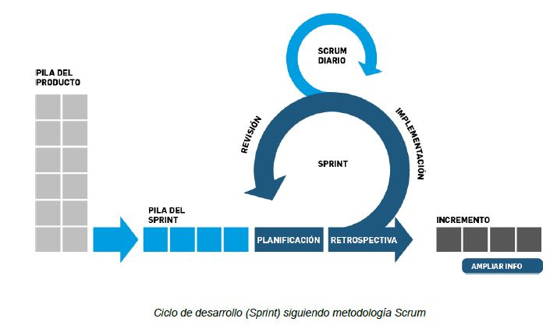
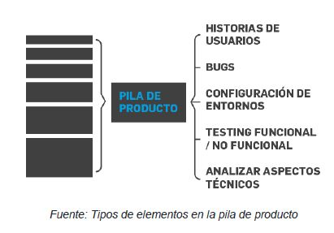
#4 Modulo 1 – Introduccion al Desarrollo Web y aplicaciones
Proceso de desarrollo de software
Utilizaremos SCRUM:

Slide 10
#5 Modulo 1 – Introduccion al Desarrollo Web y aplicaciones
¿Por donde empezar?
Inicialmente debemos saber cual es el objetivo del desarrollo, en nuestro caso “un portfolio”. El diseño esta detallado en el documento PDF que esta en el campus.
¿Qué es un portfolio?
Un portfolio es una colección de documentos del trabajo del estudiante que exhibe su esfuerzo, progreso y logros.
¿Qué herramientas se deben usar?
Básicamente se necesita una herramienta de diseño: FIGMA para el maquetado pero no es obligatorio. Tambien un editor de texto enriquecido, se sugiere el VSC – Visual Studio Code – para el frontend y para poder codificar el backend se necesita un IDE de desarrollo – Netbeans – y además el uso de GIT / GITHUB para realizar el versionado del sistema.
Otras herramientas
Existen muchas otras utilidades y herramientas que son un complemento al desarrollo, como editores de gráficos, iconos, librerias, utilidades, plug ins, etc. Aparecen nuevas y muy buenas todo el tiempo.

Slide 11
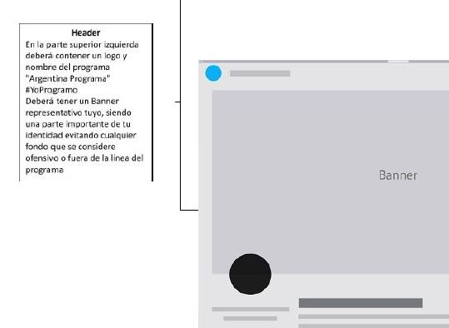
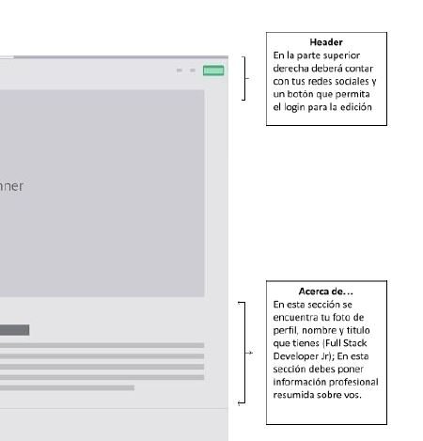
#6 Modulo 1 – Introduccion al Desarrollo Web y aplicaciones
Proyecto integrador - Diseño
Inicialmente debemos saber cual es el objetivo del desarrollo, en nuestro caso “un portfolio”. El diseño esta detallado en el documento PDF que esta en el campus.

Slide 12
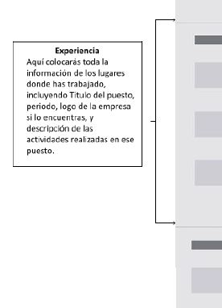
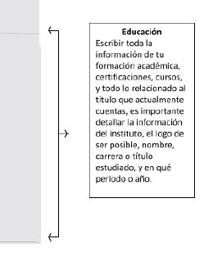
#7 Modulo 1 – Introduccion al Desarrollo Web y aplicaciones
Proyecto integrador - Diseño
Inicialmente debemos saber cual es el objetivo del desarrollo, en nuestro caso “un portfolio”. El diseño esta detallado en el documento PDF que esta en el campus.

Slide 13
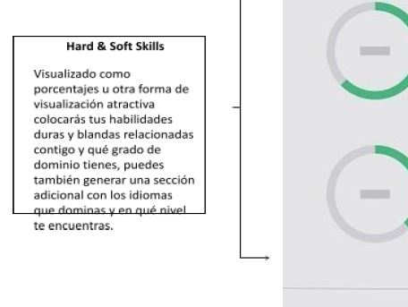
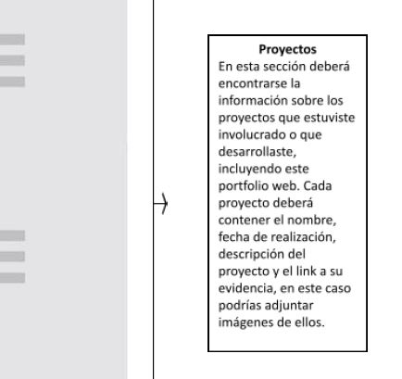
#8 Modulo 1 – Introduccion al Desarrollo Web y aplicaciones
Proyecto integrador - Diseño
Inicialmente debemos saber cual es el objetivo del desarrollo, en nuestro caso “un portfolio”. El diseño esta detallado en el documento PDF que esta en el campus.

Slide 14

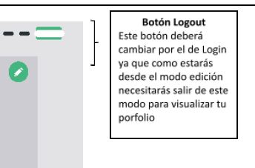
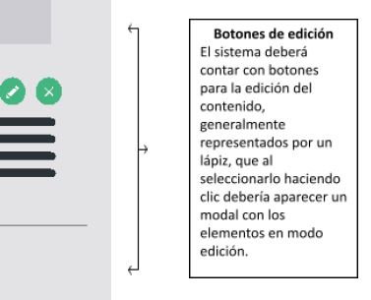
#9 Modulo 1 – Introduccion al Desarrollo Web y aplicaciones
Proyecto integrador - Diseño
Inicialmente debemos saber cual es el objetivo del desarrollo, en nuestro caso “un portfolio”. El diseño esta detallado en el documento PDF que esta en el campus.
La plataforma deberá contar con acceso el cual deberá ser con username y password con el objetivo de activar la edición del portfolio Web

Slide 15
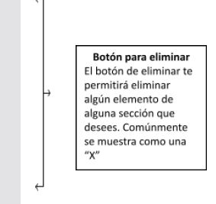
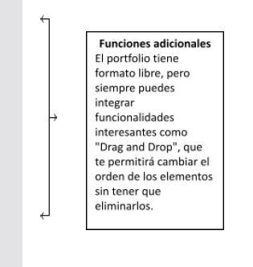
#10 Modulo 1 – Introduccion al Desarrollo Web y aplicaciones
Proyecto integrador - Diseño
Inicialmente debemos saber cual es el objetivo del desarrollo, en nuestro caso “un portfolio”. El diseño esta detallado en el documento PDF que esta en el campus.

Slide 16
#11 Modulo 1 – Introduccion al Desarrollo Web y aplicaciones
Proyecto integrador - Funcionalidades
El portfolio debe tener unas funcionalidades determinadas:
Listado de funcionalidades:
• Login para ingresar a la edición de cada item del portfolio.
• Seccion “Acerca de” con información profesional propia.
• Seccion “Experiencia” con lugares donde se ha trabajado.
• Seccion “Educación” con información académica.
• Seccion “Hard & Soft Skills” que muestra porcentaje de avance de cada tecnología.
• Seccion “Proyectos” que muestra en que proyectos se estuvo trabajando.
• Logout para poder salir del modo de edición.
* Cada seccion contara con un boton de alta, edición y eliminar.

Slide 17
#12 Modulo 1 – Introduccion al Desarrollo Web y aplicaciones
Diseño del portfolio - Wireframe
Se sugiere el uso de herramientas como FIGMA pero también es posible usar otras o bien realizando maquetado escrito en papel.
¿El diseño tiene que ser igual al sugerido?
No es necesario que sea igual, lo ideal es que sea diferente pero se debe respetar las funcionalidades propuestas por el documento. En el modulo 1 se puede ver el punto “"ideas portfolio“ el cual muestra un video llamado "Sitios Web Asombrosos" donde muestra varios ejemplos de portfolios.
¿Se pueden utilizar diseños de plantillas?
Si. La idea es no centrarse tanto en el diseño ni en la experiencia UI/UX que si bien es importante no es el objetivo final del proyecto si mas bien que sea un desarrollo integral. Es importante no detenerse en temas de diseño muy finos para que esto no demore el desarrollo.
Paginas de plantillas: https://templatemo.com/tag/portfolio

Slide 18
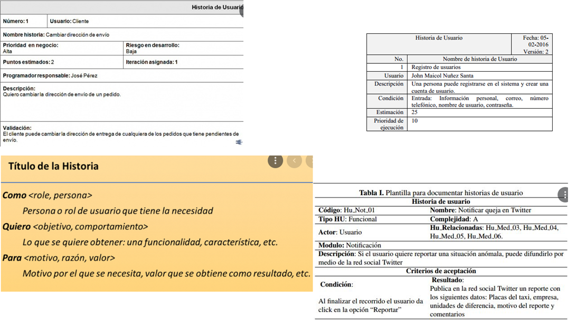
#13 Modulo 1 – Introduccion al Desarrollo Web y aplicaciones
Historias de usuario
Es una explicación general e informal de una función de software escrita desde la perspectiva del usuario final. Describe al usuario (yo, cliente, proveedor, etc.), lo que se requiere del software y con qué finalidad se desea ese requerimiento. Ejemplo: "yo quiero que mi aplicación permita agregar nuevos proyectos a mi porfolio para que en los procesos laborales evalúen como trabajo y me contraten".

Slide 19
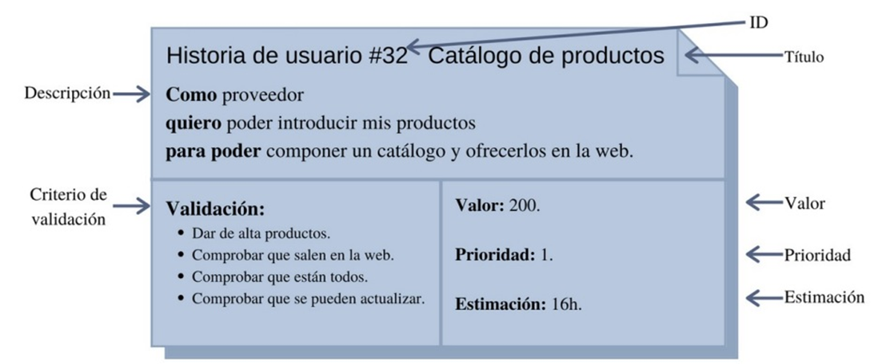
#14 Modulo 1 – Introduccion al Desarrollo Web y aplicaciones
Historias de usuario
Es una explicación general e informal de una función de software escrita desde la perspectiva del usuario final. Describe al usuario (yo, cliente, proveedor, etc.), lo que se requiere del software y con qué finalidad se desea ese requerimiento. Ejemplo: "yo quiero que mi aplicación permita agregar nuevos proyectos a mi porfolio para que en los procesos laborales evalúen como trabajo y me contraten".

Slide 20
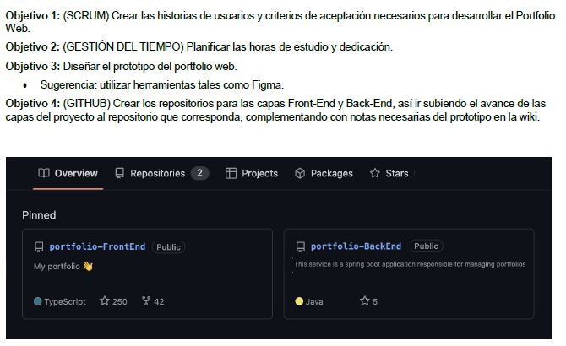
#15 Modulo 1 – Introduccion al Desarrollo Web y aplicaciones

Slide 21
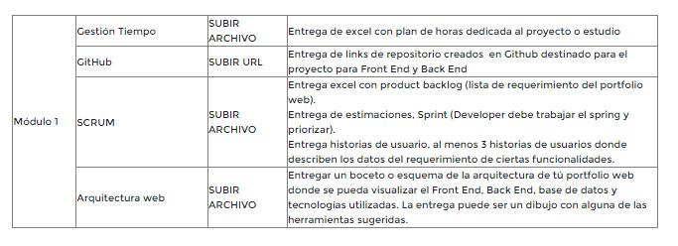
#16 Modulo 1 – Introduccion al Desarrollo Web y aplicaciones
Tarea desafío a subir módulo 1

Slide 22
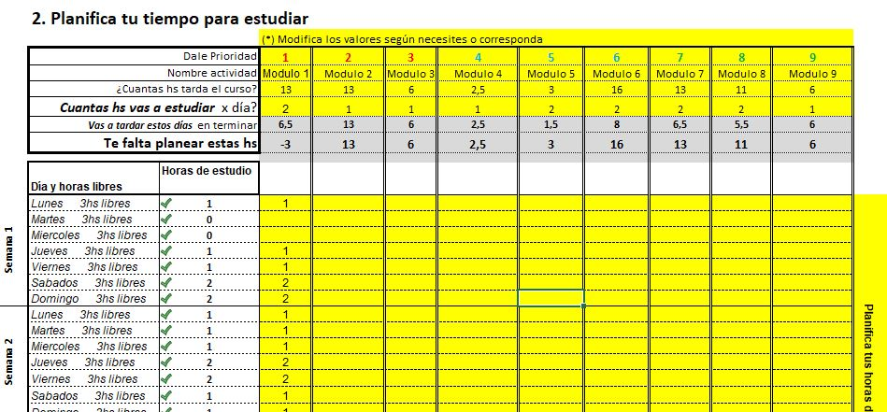
#17 Modulo 1 – Introduccion al Desarrollo Web y aplicaciones
Tarea desafío a subir módulo 1 - referencias
• Gestion del tiempo:
Se debe poder armar un cronograma aproximado del tiempo dedicado al avance del curso - proyecto

Slide 23
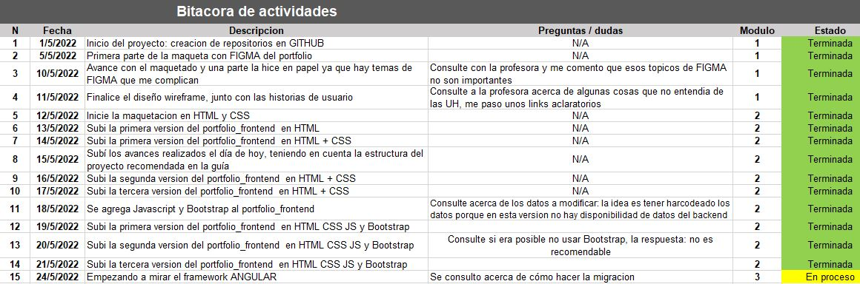
#18 Modulo 1 – Introduccion al Desarrollo Web y aplicaciones
Tarea desafío a subir módulo 1 - anexo
• Bitácora de actividades:
Este archivo es opcional –no debe subirse- pero es recomendable tenerlo como un registro de nuestro avance. No es un formato estándar.

Slide 24
#19 Modulo 1 – Introduccion al Desarrollo Web y aplicaciones
Tarea desafío a subir módulo 1 - referencias
• GIT / GITHUB:
• Se deben crear los repositorios remotos en GITHUB para ambos desarrollos
Ejemplo:
URL del Repositorio Front End: https://github.com/JohnDoe/portfolio-FrontEnd
URL del Repositorio Back End: https://github.com/JohnDoe/portfolio-BackEnd

Slide 25
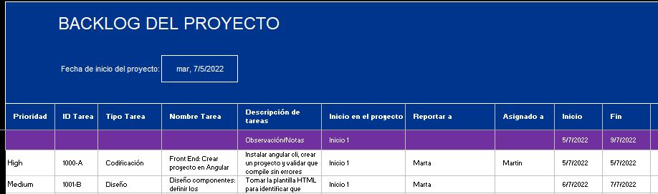
#20 Modulo 1 – Introduccion al Desarrollo Web y aplicaciones
Tarea desafío a subir módulo 1 - referencias
• SCRUM:

Slide 26
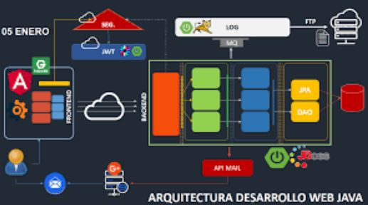
#21 Modulo 1 – Introduccion al Desarrollo Web y aplicaciones
Tarea desafío a subir módulo 1 - referencias
• Arquitectura Web:
Debe ser una representación genérica de las capas que representa el proyecto – la imagen es representativa-

Slide 27
#22 Modulo 1 – Introduccion al Desarrollo Web y aplicaciones
Tarea desafío a subir módulo 1 – anexo 2
• Link de soporte:
Estos son algunos links de soporte de lo revisado:
https://github.com/FAR1968/documentos_proyecto_portfolio

Slide 28
2
Modulo 2
Desarrollo Frontend Estatico

Slide 29
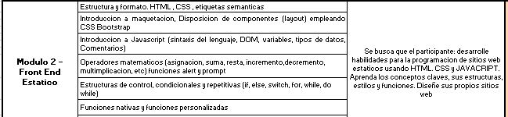
#1 Modulo 2 – Desarrollo Frontend Estatico
Temas destacados del modulo
Los temas que se destacan de este modulo son:
-Estructura y formato de HTML y CSS (etiquetas semánticas)
-Maquetación y disposición de componentes (layout) empleando CSS Bootstrap
-Introducción a Javascript –programación-
-Introducción a Typescript

Slide 30
#2 Modulo 2 – Desarrollo Frontend Estatico
Ideas importantes del modulo
- Tratar de no aprender de memoria la codificación.
- Enfocar la codificación sobre nuestro proyecto.
- Codificar en base a la documentación – historias de usuario -
- No detenerse en temas de diseño UX / UI
- Realizar versiones “incrementales” para evitar errores.
- Evitar tratar de codificar “todo junto”.
- Evitar problemas de conflicto de versiones entre SW.
- Utilizar un SO actual estable y un hardware actualizado.
- La practica en programacion es similar a aprender un idioma.

Slide 31
3º
Googlear y leer documentación oficial
📖

Slide 32

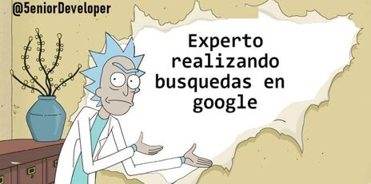
4º
Tratar de entender el codigo de otros desarrolladores y documentar el nuestro

Slide 33
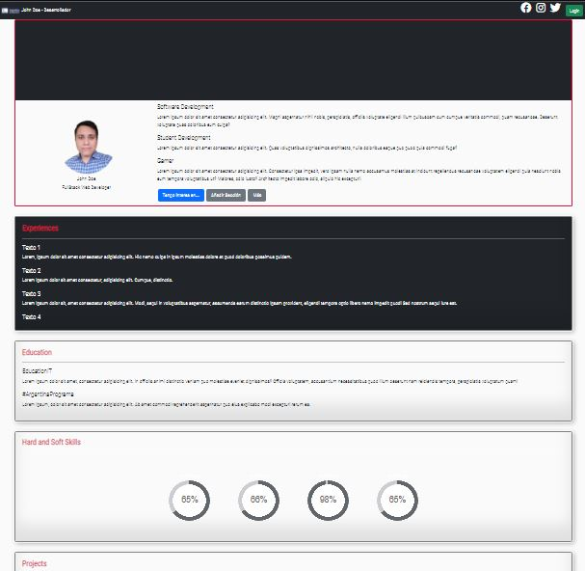
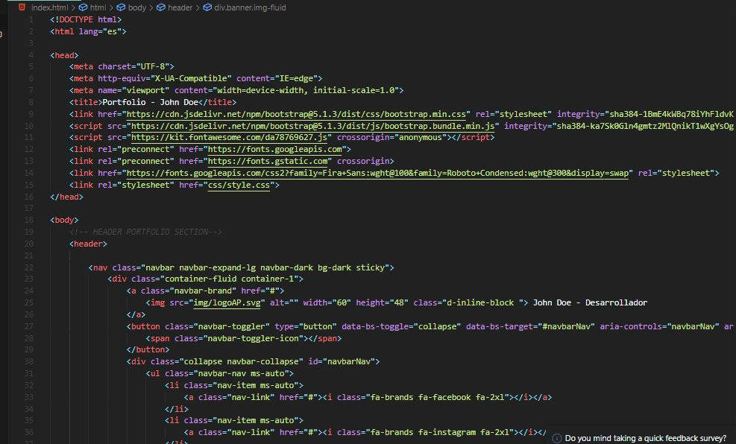
#5 Modulo 2 – Desarrollo Frontend Estatico
Version HTML CSS del portfolio

Slide 34
#6 Modulo 2 – Desarrollo Frontend Estatico
Versiones del portfolio
• Version HTML + CSS
• Version HTML + CSS + JS + Bootstrap
• Version HTML + CSS + JS sin BT

Slide 35
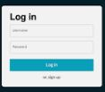
#7 Modulo 2 – Desarrollo Frontend Estatico
Versiones del portfolio
• Modo visualización
• Modo edición
• Version HTML + CSS + JS + Bootstrap

Slide 36


#8 Modulo 2 – Desarrollo Frontend Estatico
HTML + CSS + JS + BT
Ejercicio practico para realizar – version del proyecto HTML CSS y JS – implementar el CRUD dinámico -
Crear cada funcion para editar un texto en HTML en forma dinámica
https://github.com/FAR1968/portfolio_ejemplo1 1er ejemplo básico HTML + CSS
https://github.com/FAR1968/portfolio_frontend_ej-modulo1 2do ejemplo básico HTML + CSS
https://github.com/FAR1968/proyecto_portfolio_crud_js ejemplo crud con JS
• Version final HTML + CSS + JS + Bootstrap

Slide 37
#X Modulo 2 – Desarrollo Frontend Estatico
Tarea desafío a subir módulo 2

Slide 38
MUCHAS GRACIAS!

